Slide 1


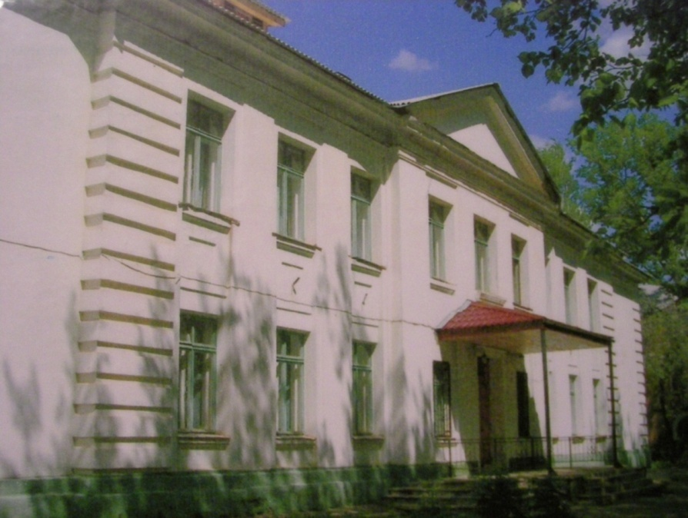

1 сентября –
День Знаний.

Slide 2




Учитель у меня в портфеле!
Кто? Быть не может! В самом деле?
Взгляни, пожалуйста! Он тут,
Его … ……. зовут.
учебником

Slide 3



Slide 4



Slide 5


Утром рано просыпайся,
Хорошенько умывайся,
Чтобы в школе не зевать,
Носом в парту не клевать!
Одевайся аккуратно,
Чтоб смотреть было приятно.
Вставайте дружно каждый раз,
Когда учитель входит в класс.

Slide 6
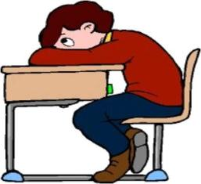
Ответить хочешь – не шуми,
А только руку подними.
Учитель спросит – надо встать,
Когда он сесть позволит – сядь.
!
Парта – это не кровать
И на ней нельзя лежать.
Ты сиди за партой стройно
И веди себя достойно.

Slide 7
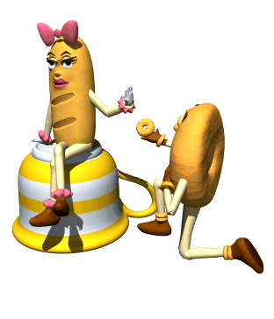
Нельзя на уроке –
Послушай, дружок,
Жвачку жевать
И кусать пирожок.
Не дразнись, не зазнавайся,
В школе всем помочь старайся.
Зря не хмурься, будь смелей
И найдешь себе друзей!

Slide 8

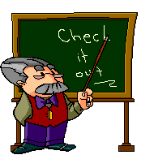
Все о школе расскажи,
Честью школы дорожи.
Учись писать, читать, считать,
Чтоб получать отметку «ПЯТЬ»

Slide 9
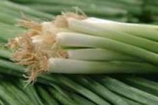
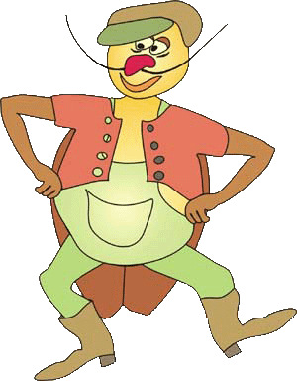
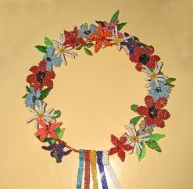
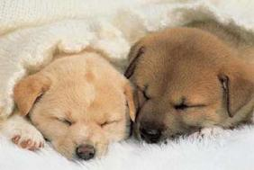
В глазах у Машеньки испуг:
Ползет большой зеленый лук.
(жук)
Мы собирали васильки,
На головах у нас щенки.
(венки)

Slide 10
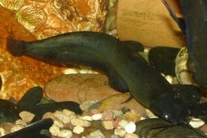

Говорят, один рыбак
В речке выловил башмак,
Но зато ему потом
На крючке попался дом.
(сом)

Slide 11

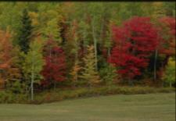
На пожелтевшую траву
Роняет лев
(лес)
свою листву.

Slide 12
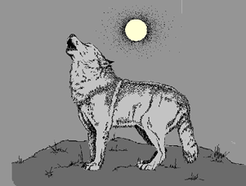

На волке
(полке)
– сметана,
Творог, молоко.
И рад бы поесть,
Да достать далеко.

Slide 13




Slide 14


